Slide 1
Επανάχρηση Η άλλη μορφή ανακύκλωσης
ΚΕΝΤΡΟ ΠΕΡΙΒΑΛΛΟΝΤΙΚΗΣ ΕΚΠΑΙΔΕΥΣΗΣ ΑΡΝΑΙΑΣ

Slide 2
Το καλύτερο απόβλητο είναι αυτό που δεν παράγεται ποτέ!

Slide 3
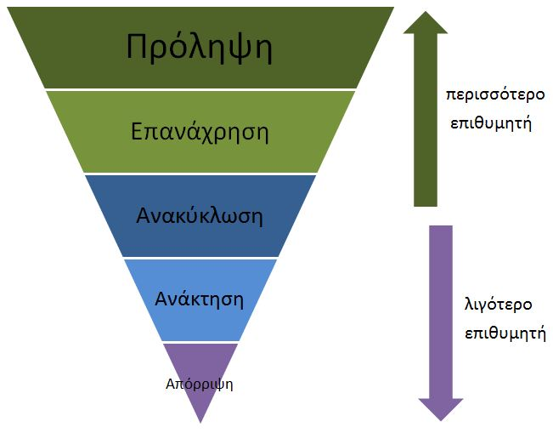
Η εναλλακτική διαχείριση στην Ε.Ε. βασίζεται στην ιεραρχία διαχείρισης αποβλήτων

Slide 4
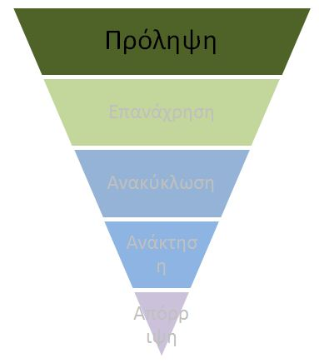
Η πρόληψη από την παραγωγή αποβλήτων δίνει τα περισσότερα πλεονεκτήματα
Τρόποι πρόληψης παραγωγής αποβλήτων
-Μείωση καταναλωτισμού
-Κομποστοποίηση υλικών κουζίνας
-Αποφυγή ανεπιθύμητης αλληλογραφίας

Slide 5
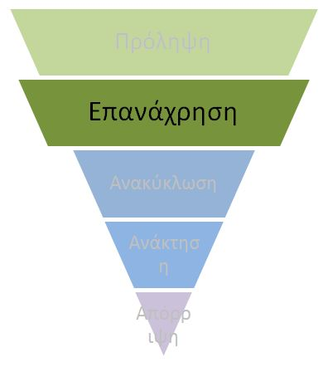
Η επανάχρηση περιλαμβάνει τη συνεχόμενη χρήση προϊόντων και συστατικών
Ρούχα, έπιπλα, ηλεκτρονικό υλικό, παιχνίδια, βιβλία, παλιά τετράδια, σακούλες, τσάντες, τηγανέλαια, βιοαποδομήσιμα υλικά, φάρμακα κ.τ.λ.

Slide 6
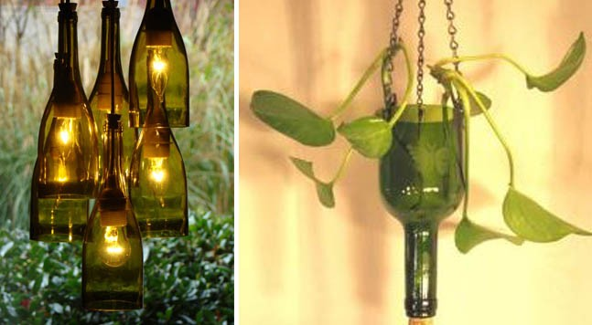

Slide 7
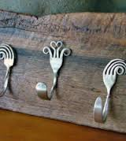
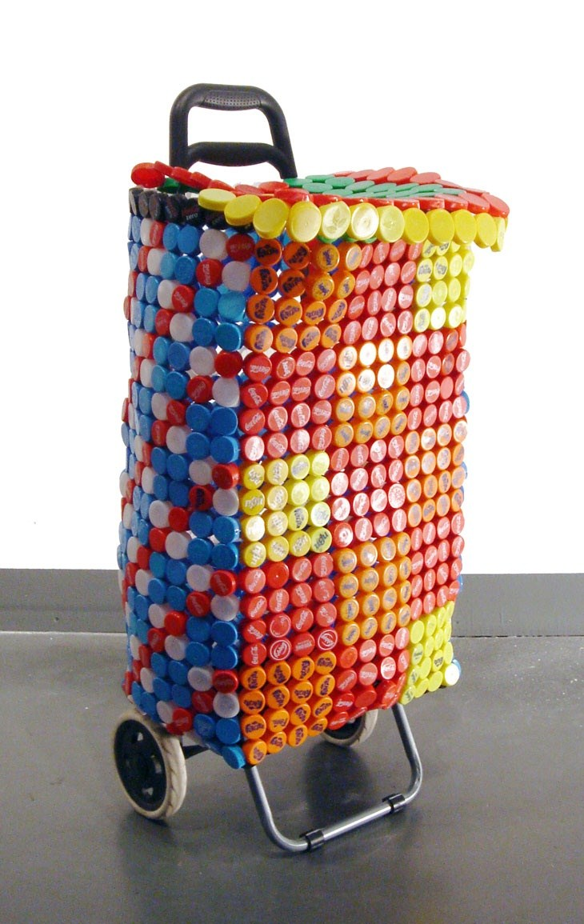

Slide 8
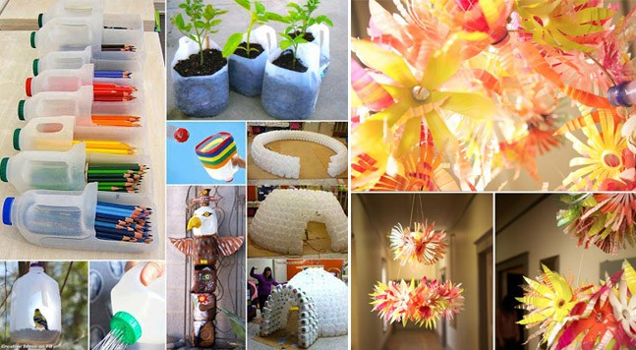

Slide 9
Τα παλιά ρούχα καλής κατάστασης: - επαναχρησιμοποιούνται - δωρίζονται - πωλούνται

Slide 10
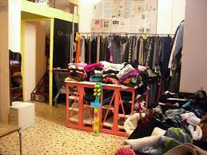

Slide 11
Τα φθαρμένα ρούχα ανακυκλώνονται: - γεμίσματα καθισμάτων αυτοκινήτων - φόρμες εργασίας - υλικό για θερμομόνωση, ηχομόνωση

Slide 12
Έργα τέχνης με ανακυκλώσιμα ή επαναχρησιμοποιούμενα υλικά

Slide 13
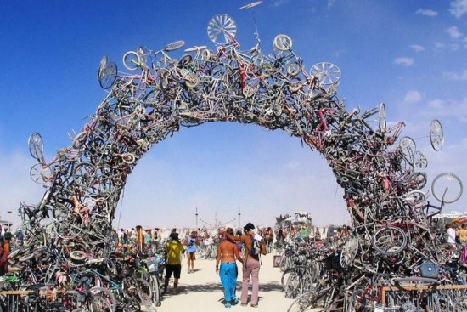
Αψίδα από κατεστραμένα ποδήλατα Mark Grieve & Iana Spector (Καλιφόρνια)

Slide 14
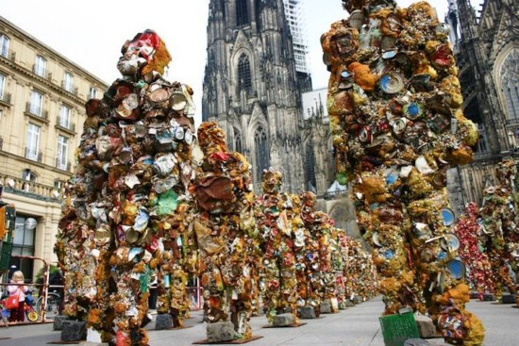
«Οι άνθρωποι των σκουπιδιών» HA Schult (κουτιά αλουμινίου, πλαστικό, εξαρτήματα Η.Υ.)

Slide 15
Sandi Schimmel (Φορολογικά έντυπα, ανεπιθύμητη αλληλογραφία πολιτικών)

Slide 16
Βιοαποδομήσιμα υλικά: Οργανικά υλικά τα οποία αποδομούνται σταδιακά από μικροοργανισμούς που υπάρχουν στη φύση
Υπολείμματα κουζίνας (φλούδες, τσόφλια κ.α.)
Υπολείμματα κήπου (γκαζόν, φύλλα, ξερά φυτά)
Χαρτί κουζίνας, χαρτοπετσέτες, μαλλιά κ.α.

Slide 17
Κομποστοποίηση

Slide 18
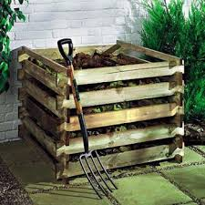
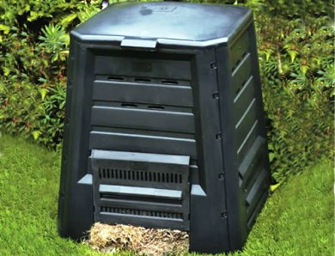

Slide 19
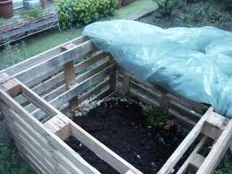

Slide 20
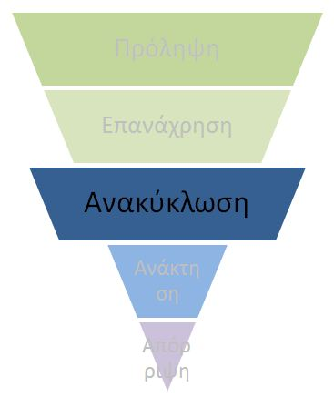
Τα περισσότερα από τα απορρίμματα που πετάμε ανακυκλώνονται
Συσκευασίες:
Αλουμινένιες, Λευκοσιδηρές, Πλαστικές, Γυάλινες, Χάρτινες

Slide 22
Οφέλη ανακύκλωσης συσκευασιών
Χάρτινες
Εξοικονόμηση δασικών πόρων
Αντιμετώπιση της κλιματικής αλλαγής
Πλαστικές
Απομάκρυνση του πλαστικού από το περιβάλλον
Εξοικονόμηση ενέργειας και πετρελαίου
Περιορισμός υλοτόμησης
Απορρόφηση διοξειδίου του άνθρακα από τα δέντρα
Εξοικονόμηση ενέργειας (παραγωγή νέου χαρτιού)
Μείωση του όγκου των αποβλήτων στους ΧΥΤΑ

Slide 23
Οφέλη ανακύκλωσης συσκευασιών
Γυάλινες
Περιβαλλοντικά η καλύτερη επιλογή είναι η επανάχρηση
Αλουμινένιες
Μείωση αναγκών εξόρυξης βωξίτη
Εξοικονόμηση μεγάλων ποσοτήτων ενέργειας
Εξοικονόμηση ενέργειας και πρώτων υλών
Το αλουμίνιο μπορεί να ανακυκλώνεται συνέχεια, αφού η ανακύκλωση δεν αλλάζει τη δομή του

Slide 24
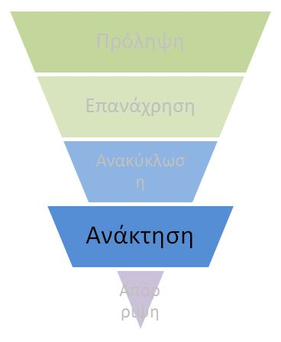
Η ανάκτηση αφορά κυρίως την αποτέφρωση των αποβλήτων για παραγωγή ηλεκτρισμού, ατμού και θέρμανσης
Η διαδικασία αυτή, αν δεν γίνει σωστά, εγκυμονεί κινδύνους για την υγεία και το περιβάλλον

Slide 25
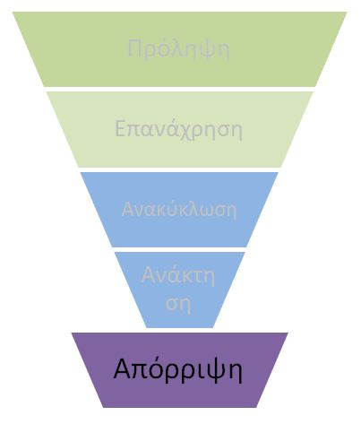
Η απόρριψη σε χώρους υγειονομικής ταφής είναι η τελευταία λύση
Η αποσύνθεση των αποβλήτων απελευθερώνει επικίνδυνες χημικές ουσίες που μπορούν να ρυπάνουν έδαφος, νερό και αέρα.

Slide 26
Σήματα ανακύκλωσης
 | Green Dot. Το σύμβολο αυτό δε σημαίνει απαραίτητα ότι η συσκευασία είναι ανακυκλώσιμη. Είναι ένα σύμβολο που χρησιμοποιείται στις συσκευασίες και σημαίνει ότι ο παραγωγός συμμετέχει σε σύστημα εναλλακτικής διαχείρισης και συνεισφέρει οικονομικά για την ανακύκλωση του προϊόντος.
 | Το σύμβολο αυτό, αναγράφεται στα προϊόντα που είναι κατάλληλα για ανακύκλωση. Δεν σημαίνει ότι η συσκευασία έχει φτιαχτεί από ανακυκλώσιμα υλικά.
 | Το σύμβολο αυτό, όπως το παραπάνω, υποδεικνύει ότι το προϊόν είναι κατάλληλο για ανακύκλωση. Το ποσοστό που αναγράφεται στο εσωτερικό είναι το ποσοστό του ανακυκλωμένου υλικού που περιέχεται στο προϊόν.
 | Αναφέρεται στον τύπο του πλαστικού που ανακυκλώνεται. Τα μπουκάλια PET ή πολυαιθυλενίου χρησιμοποιούνται για συσκευασία νερού, αναψυκτικών και ανακυκλώνονται εύκολα.

Slide 27
Σήματα ανακύκλωσης
 | Το σύμβολο HDPE (υψηλής περιεκτικότητας πολυαιθυλένιο) συναντάται σε συσκευασίες καθαριστικών, σακούλες απορριμμάτων, χυμούς και σημαίνει ότι το πλαστικό ανακυκλώνεται.
 | Το PVC (πολυβινυλοχλωρίδιο) έχει αντικατασταθεί από το PET στη βιομηχανία τροφίμων και χρησιμοποιείται συνήθως σε καλώδια και σωληνώσεις. Ανακυκλώνεται πιο δύσκολα από τα υπόλοιπα ενώ η καύση του απελευθερώνει τοξικές ουσίες
 | Αναφέρεται σε πλαστικό χαμηλής περιεκτικότητας σε πολυαιθυλένιο όπως είναι οι σακούλες τροφίμων και πλαστικές σακούλες σούπερ μάρκετ και καταστημάτων.
 | Είναι πιο συνηθισμένο στα καλαμάκια, τα πώματα μπουκαλιών, μπουκάλια σαλτσών και κάποια ιατρικά σιρόπια. Το PP (πολυπροπυλένιο) ανακυκλώνεται.

Slide 28
Σήματα ανακύκλωσης
 | Το PS (πολυστυρένιο) είναι το υλικό που χρησιμοποιείται σε πλαστικά είδη μιας χρήσης (ποτήρια, πιάτα κλπ), σε θήκες CD-DVD και ανακυκλώνεται.
 | Αναφέρεται στην κατηγορία πλαστικών που δεν κατατάσσονται στις προηγούμενες και συνήθως χρησιμοποιείται σε γυαλιά ηλίου, θήκες υπολογιστών και μεγάλες μπουκάλες νερού.
 | European Ecolabel. Σύμβολο που αποδεικνύει πως το προϊόν έχει κατασκευαστεί με φιλικές προς το περιβάλλον μεθόδους.
 | Το σύμβολο αυτό χρησιμοποιείται κυρίως στις ΗΠΑ και δείχνει πως το προϊόν στο οποίο υπάρχει, έχει παραχθεί με φιλικές προς το περιβάλλον μεθόδους.

Slide 29
Σήματα ανακύκλωσης
 | Το σύμβολο υπάρχει σε γυάλινες συσκευασίες (μπουκάλια, βάζα κτλ) και προτρέπει στην ανακύκλωσή τους.
 | Το σύμβολο αυτό δεν συνδέεται με την ανακύκλωση αλλά είναι μια υπενθύμιση για υπεύθυνους πολίτες οι οποίοι απορρίπτουν το προϊόν με τον πιο κατάλληλο τρόπο.
 | Όταν υπάρχει το σύμβολο αυτό σε ένα προϊόν, σημαίνει ότι κατασκευάζεται από ανακυκλωμένο αλουμίνιο και μπορεί να ανακυκλωθεί ξανά.
 | Το προϊόν με το εν λόγω σύμβολο είναι κατασκευασμένο από ανακυκλώσιμο ατσάλι που μπορεί να ανακυκλωθεί ξανά.

Slide 30
Σήματα ανακύκλωσης
 | Συναντάται σε χαρτί ή προϊόντα ξύλου και σημαίνει ότι το ξύλο προέρχεται από δάση που διαχειρίζονται με βιώσιμο τρόπο και σύμφωνα με τις αρχές του FSC
 | Χρησιμοποιείται για τις ηλεκτρικές και ηλεκτρονικές συσκευές και σημαίνει ότι μπορεί να ανακυκλωθεί ξεχωριστά.
 | Ο Μπλε Άγγελος είναι γερμανικό οικολογικό σήμα που χρησιμοποιείται συνήθως σε προϊόντα χαρτιού και πλαστικού για να δείξει ότι τα προϊόντα παράγονται από ανακυκλωμένες πρώτες ύλες.
Πηγές: Ελληνικός Οργανισμός Ανακύκλωσης Ελληνική Εταιρεία Αξιοποίησης Ανακύκλωσης

